Slide 1

Санкт – Петербургское государственное бюджетное учреждение
центр для детей – сирот и детей, оставшихся без попечения родителей
«Центр содействия семейному воспитанию №15»
Структурное подразделение п. Вырица
«Использование дидактических материалов,
сделанных своими руками,
в развитии детей с ОВЗ»
Автор презентации:
учитель – дефектолог, учитель - логопед
Михайлова Л.А.

Slide 2
Ведущая деятельность дошкольника — игра, с помощью неё малыш познаёт окружающий мир. Только педагог, владеющий игровыми технологиями, может достичь высоких результатов в работе с детьми.
В образовательной деятельности с детьми дошкольного возраста педагоги создают разнообразные пособия, которые в дальнейшем помогают решать образовательные задачи, а также позволяют ребенку, раскрыть свой потенциал, используя разные анализаторы организма: слуховые, зрительные, тактильные. Таким образом, применение данных дидактических пособий помогает обеспечить возможность индивидуализации обучения, организацию совместной (партнерской) образовательной деятельности с широким использованием современных дидактических пособий для всестороннего развития детей дошкольного возраста.

Slide 3
Цель: последовательное, поэтапное обучение детей различным приемам или способам учебной деятельности, а также использование заданий различного уровня.
Задачи:
Развитие тактильной чувствительности и мелкой моторики;
Формирование представлений о внешних свойствах предметов (форме, цвете, величине, положении в пространстве);
Создание положительного эмоционального настроя;
Развитие познавательных процессов (памяти, внимания, мышления);
Развитие речевых навыков (закрепление правильного звукопроизношения, обогащения словаря, развитие связной речи и мышления);
Обучение счёту, грамоте.

Slide 4
Многофункциональные дидактические пособия позволяют:
формировать представления о окружающем мире;
закреплять знания о цвете; о геометрических фигурах;
формировать представления о количестве (много – мало, один – много, пара);
обучать счету, конструированию, ориентировке в пространстве;
формировать представления о величине;
развивать речь и речевое дыхание, расширять и обогащать словарный запас
развивать внимание, память, воображение.

Slide 5
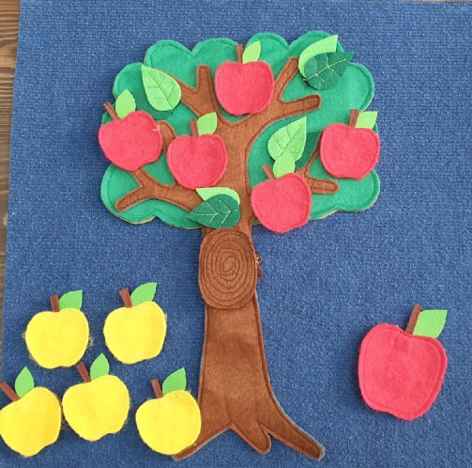
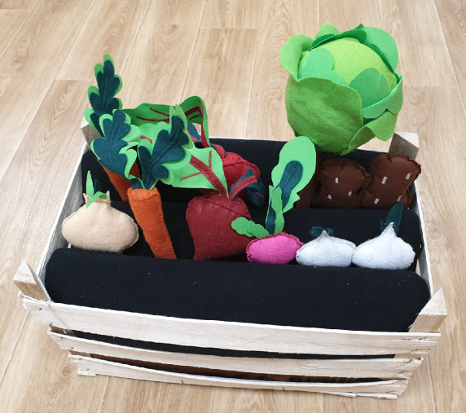
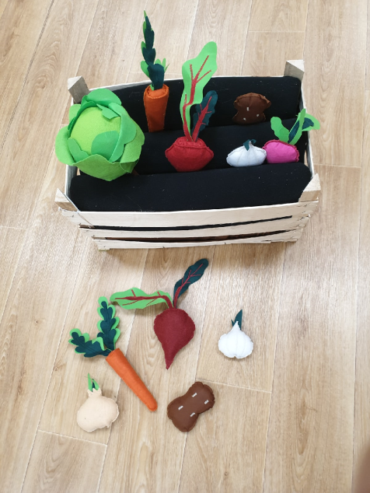
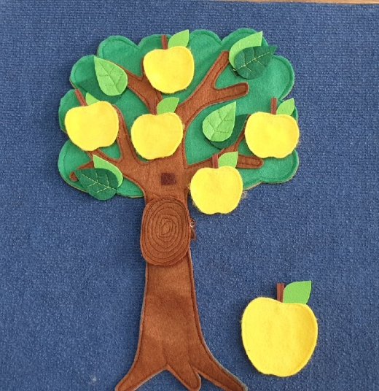
«Сад - огород»
Пособие «Сад – огород» имеет развивающее, образовательное и воспитательное значение познавательного интереса к окружающему миру, введение новых понятий – «сад и огород», развитие внимание, памяти, пополнение словарного запаса детей.
К дидактическому материалу прилагаются муляжи овощей и фруктов.

Slide 6
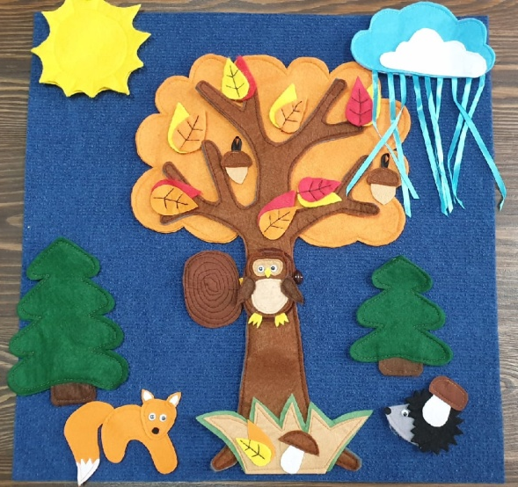
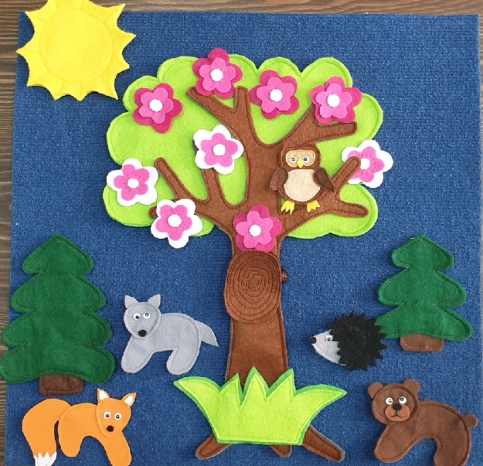
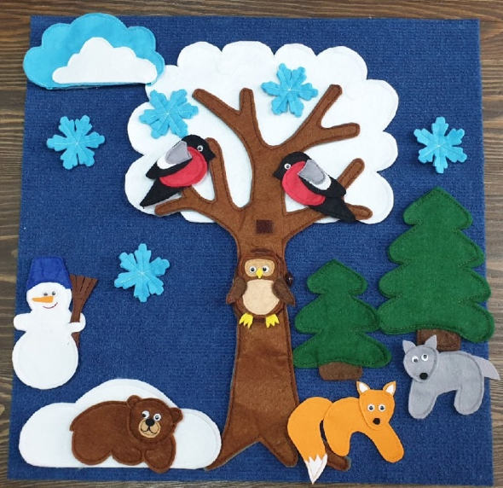
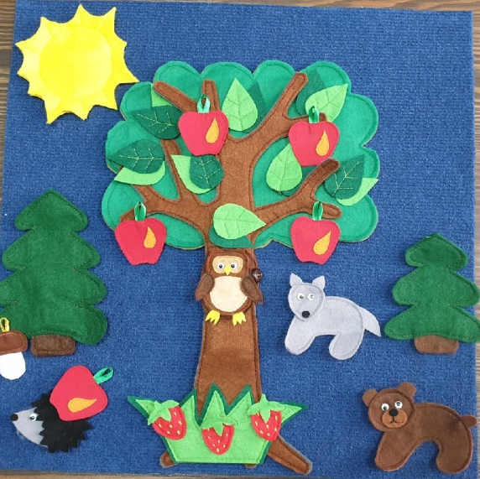
Дидактическое пособие «Времена года»
Цель: формировать у детей представление об окружающем мире, о делении года на 4 сезона.
Задачи:
Формировать представление детей о чередовании времен года, их характерных особенностей;
Обогащать и уточнять знания детей о жизни животных, называть отличительные особенности внешнего вида;
Закреплять понятия «осень», «зима», «весна», «лето»;
Закреплять цвет, развивать навыки счета и речевую активность;
Развивать мелкую моторику рук (прикрепить, отстегнуть, достать, довешать, застегнуть).

Slide 7
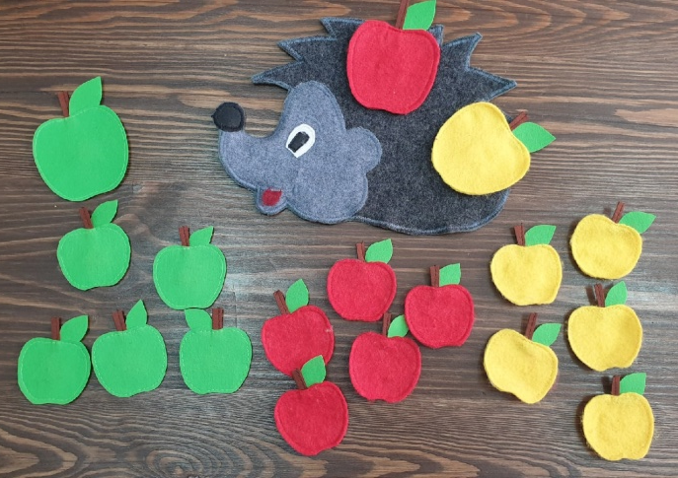
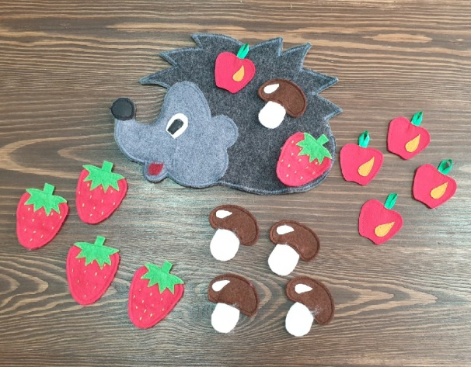
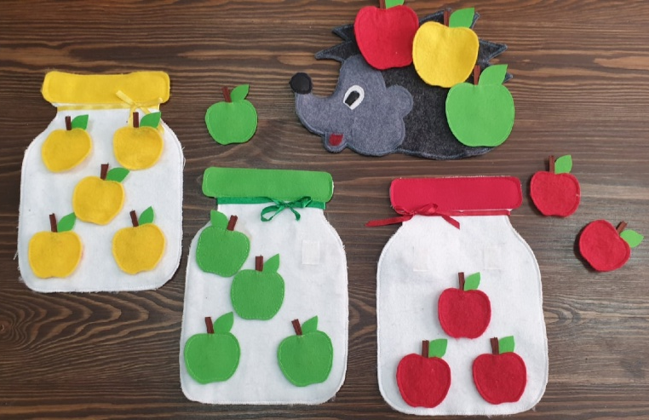
Дидактическое пособие «Умный ёжик»
Цель: развивать мелкую моторику рук; закреплять знания цветов; учить подбирать пары одинаковых по цвету предметов (зрительное соотношение); развивать внимание.
Задачи:
Формирование у детей понятий один, много, мало, ни одного;
Закрепление умения ориентироваться в пространстве (слева, справа, вверху, внизу);
Закрепление знаний о цвете предметов, умения объединять предметы по общим признакам;
Развитие внимания, памяти, наблюдательности;
Закрепление умения детей подбирать предметы по цвету.

Slide 8
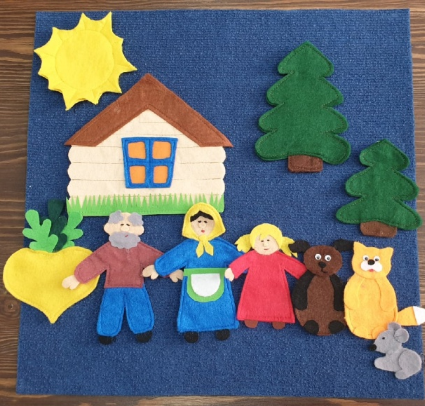
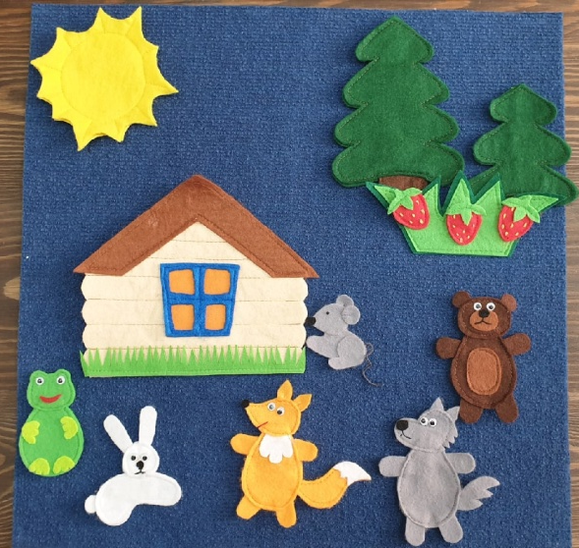
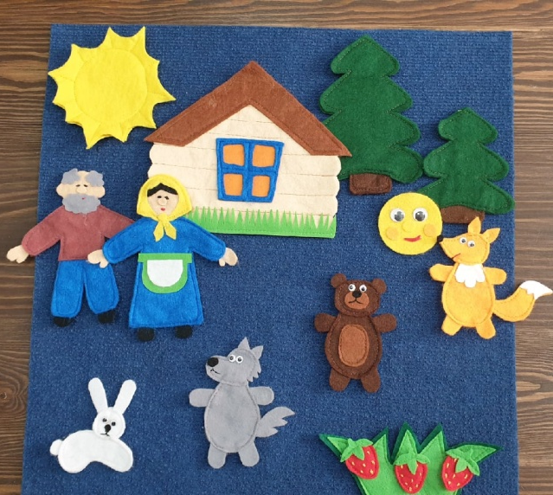
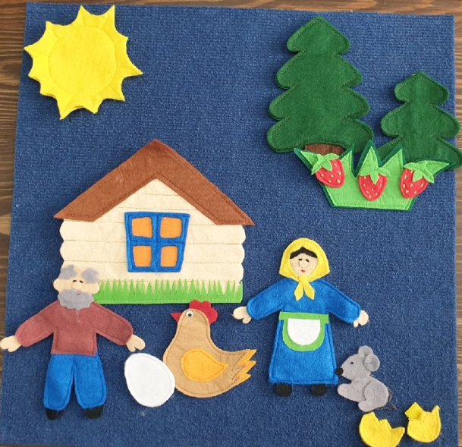
Пособие «Сказки из фетра»
Пособие «Сказки из фетра» – это обучающий инструмент с интересными элементами, позволяющими решать воспитательные, развивающие и обучающие цели и задачи. Многофункциональное пособие, направленное на решение одновременно нескольких задач, предназначено для работы с детьми разных возрастов, позволяет учитывать индивидуальные особенности развития ребенка.

Slide 9
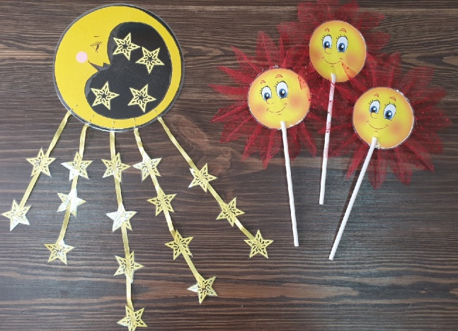
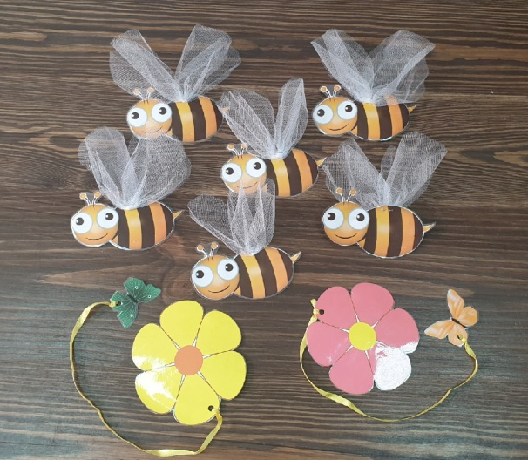
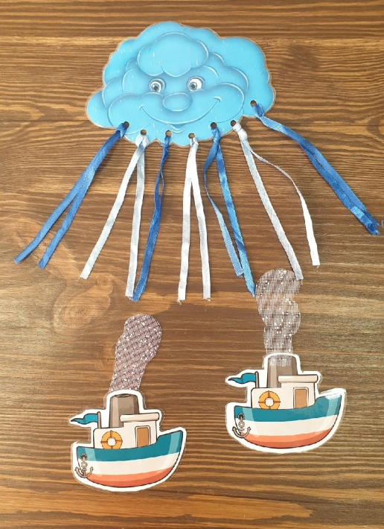
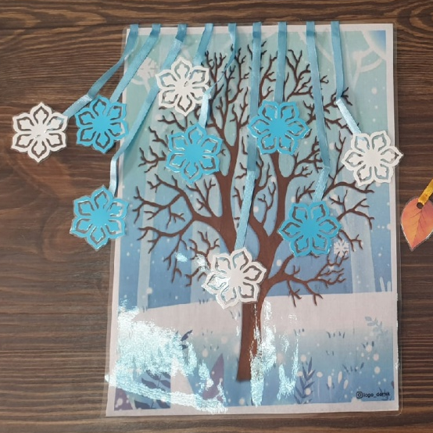

Дидактические игры на развитие дыхания
Дыхательная гимнастика как один из элементов здоровьесберегающих технологий имеет большое значение для развития еще несовершенной дыхательной системы ребенка и укрепления защитных сил его организма.
Основной целью проведения дыхательных упражнений с дошкольниками является укрепление их здоровья.

Slide 10
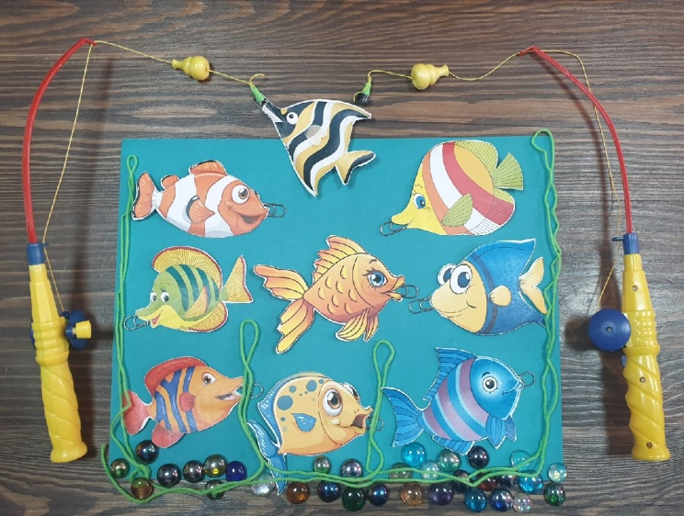
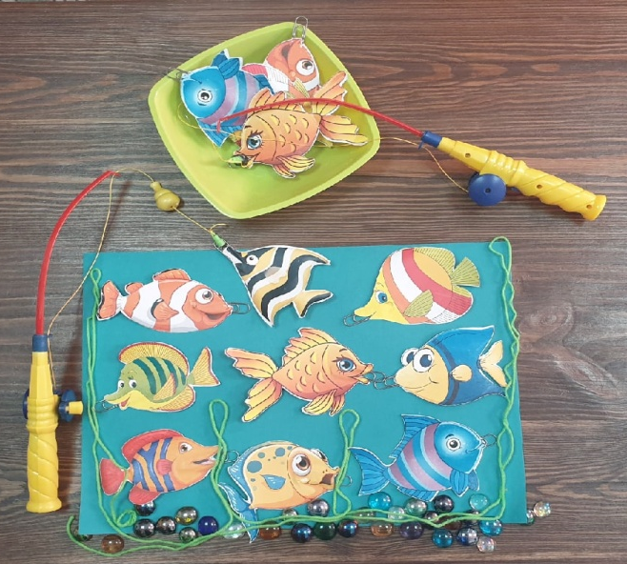
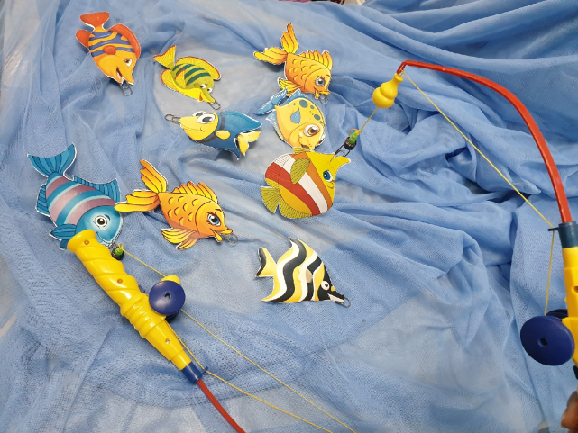
«Рыбалка»
Цель: обогащать опыт детей при действии с предметами различной величины и цвета. Задачи: • Развить координацию движений рук; • Развить волевые качества личности (терпение, усидчивость, настойчивость); • Закрепить отдельные математические знания у детей разных возрастных групп в игровой форме; • Активизировать речь ребенка.

Slide 11
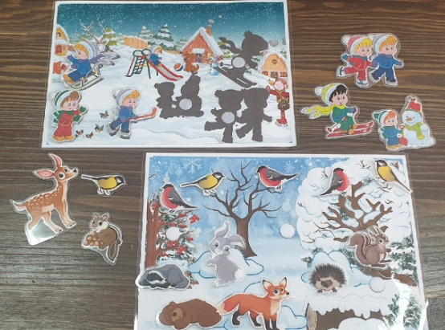
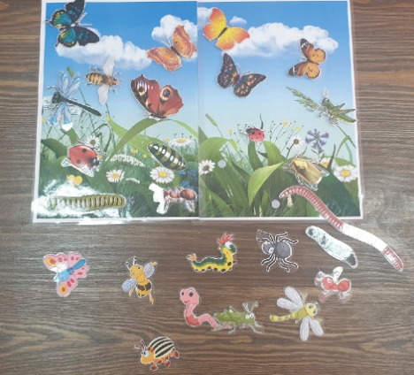
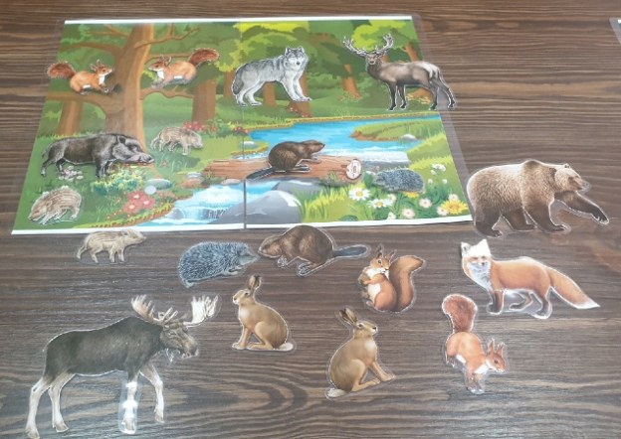
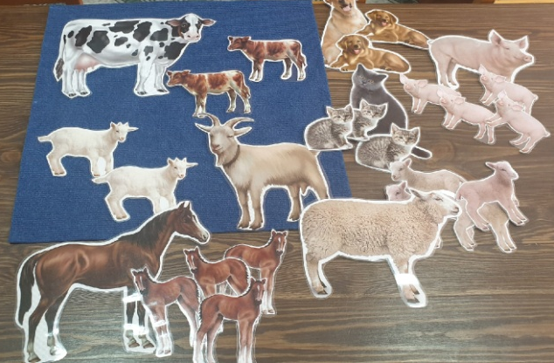
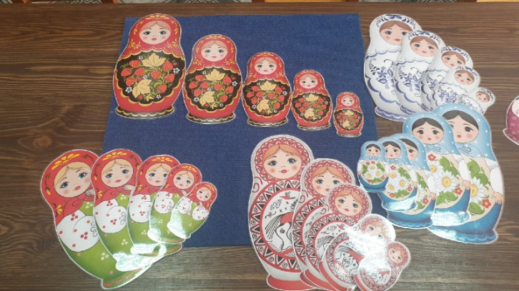
Игры на липучках
Цель: способствовать созданию педагогических условий для развития любознательности и познавательной активности у детей.
Задачи:
Способствовать формированию целостной картины мира, расширять кругозор;
Развивать сенсорные способы познания математических свойств и отношений;
Способствовать расширению и обогащение словаря, развитию связной речи;
Развивать зрительное, слуховое, тактильно-двигательное восприятие; воображение, пространственное мышление;
Совершенствовать координацию руки и глаза; развивать мелкую моторику рук;
Способствовать обогащению самостоятельного игрового опыта детей;
Создать целостную, различную по степени сложности, многофункциональную развивающую среду.

Slide 12
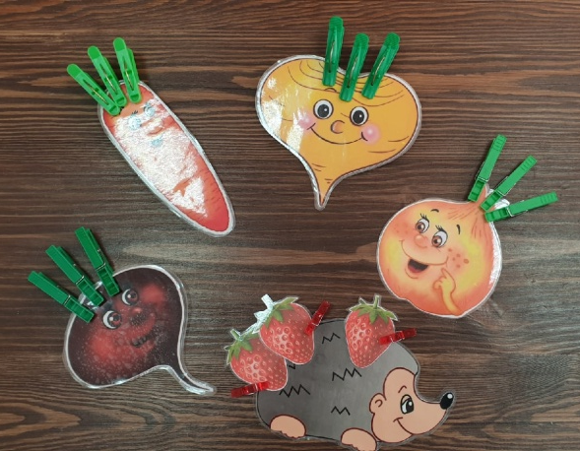
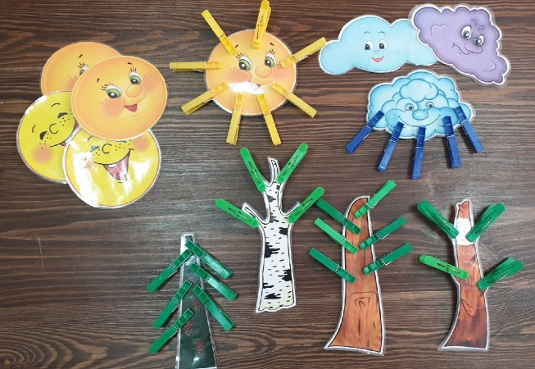
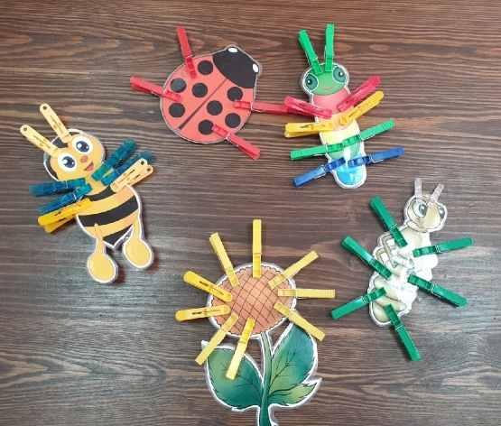
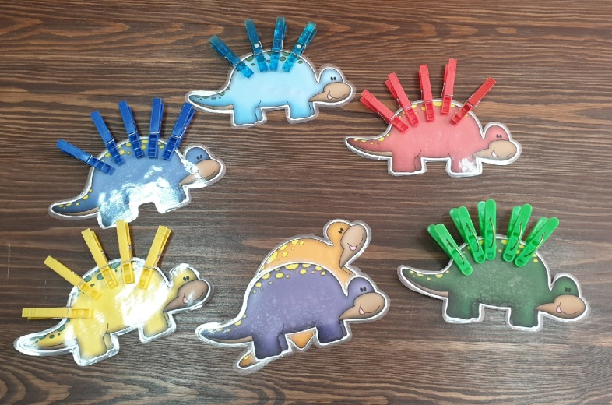
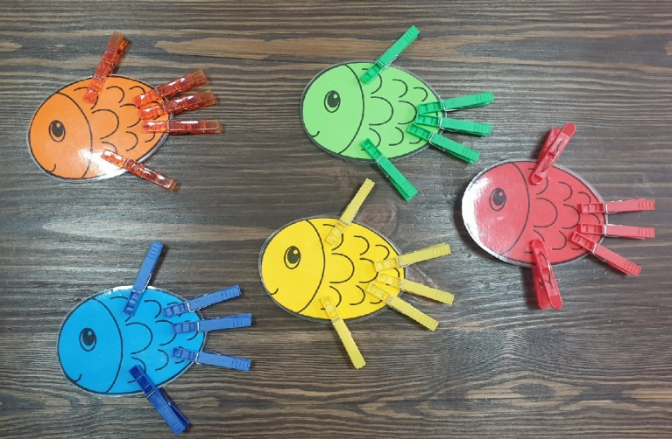
«Веселые прищепки»
Цель: научить ребенка самостоятельно прищеплять прищепки.
Задачи: развивать мелкую моторику пальцев рук, воспитывать усидчивость, обогащать сенсорный опыт детей.
Оборудование: шаблоны (солнышко, морковка, облачко и др.), прищепки по цвету.

Slide 13
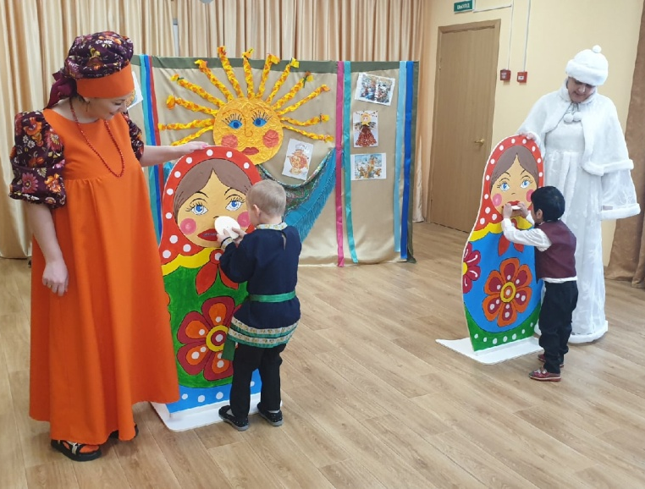
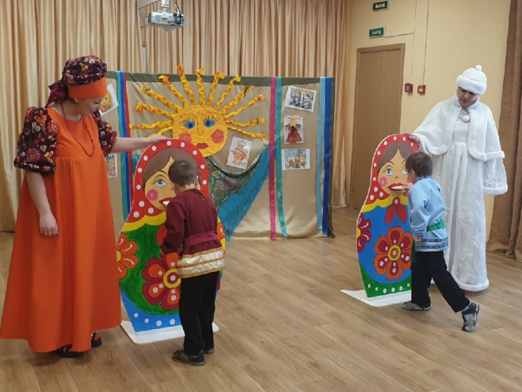
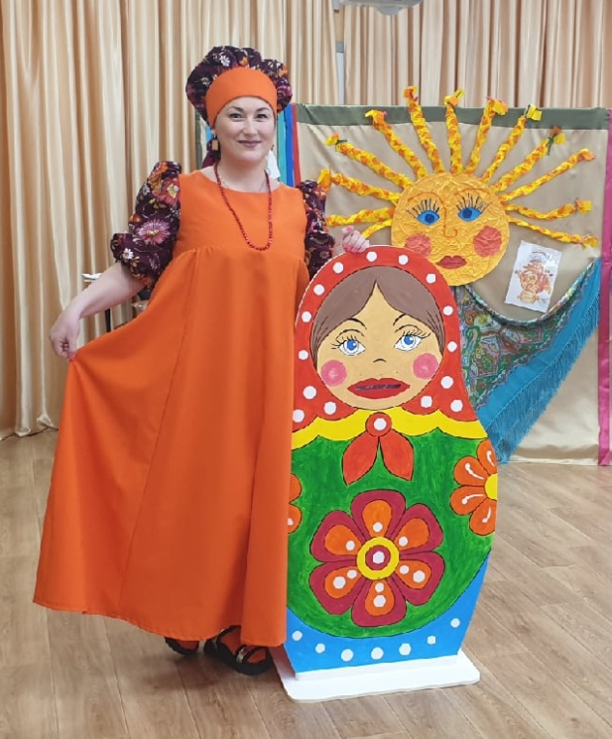
Дидактическое пособие «Веселые матрешки»
Пособие направлено на сенсорное развитие малыша, а т. ж. способно охватывать почти все сферы жизнедеятельности ребенка: от процессуальной игры до развития навыков мелкой моторики. Игра развивает у детей зрительное внимание, усидчивость, воображение, логическое мышление, ориентирование в пространстве.
Пособие изготовлено из фанеры и окрашено масляными красками ярких цветов.

Slide 14
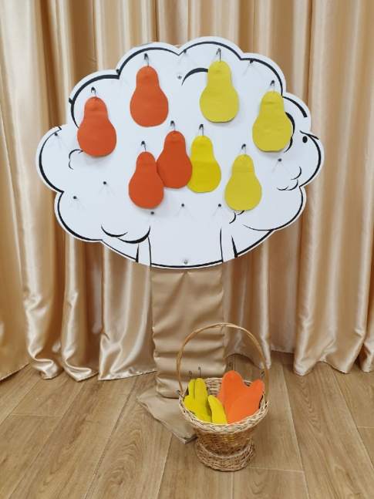
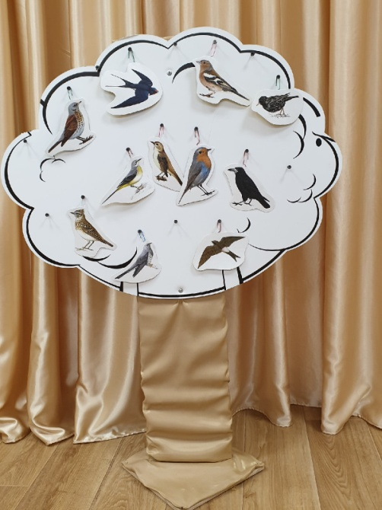
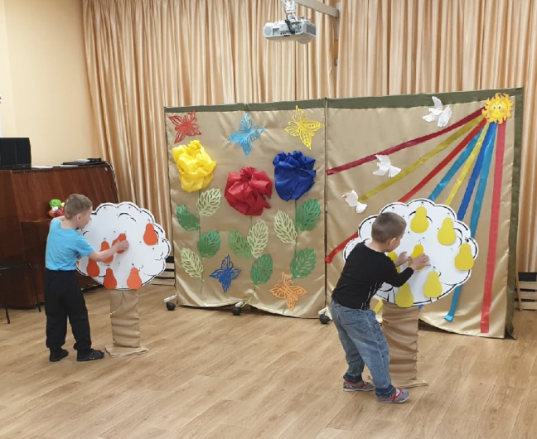
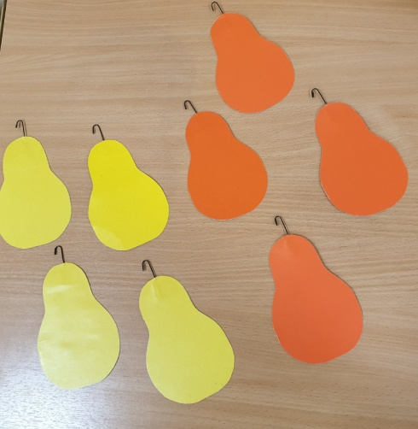
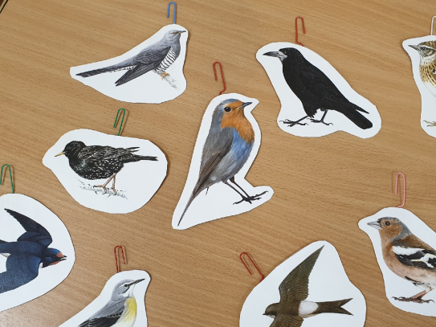
Дидактическое пособие «Деревья»
Работа с дидактическим пособием формирует познавательные интересы и познавательные действия ребенка. Использование пособия способствует развитию у детей речи, внимания, мышления, формирование элементарных экологических представлений у детей.

Slide 15
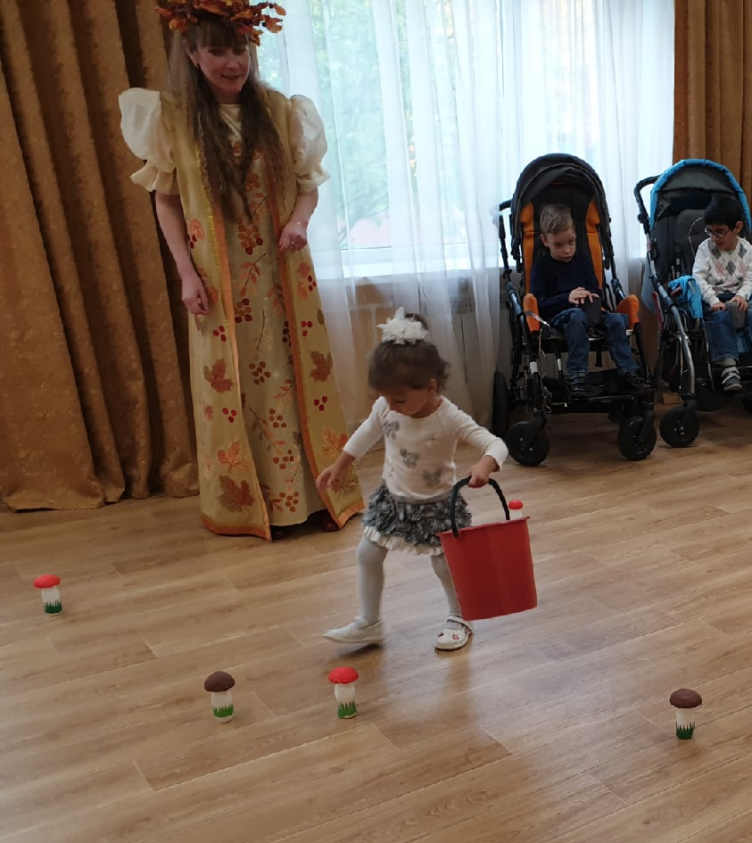
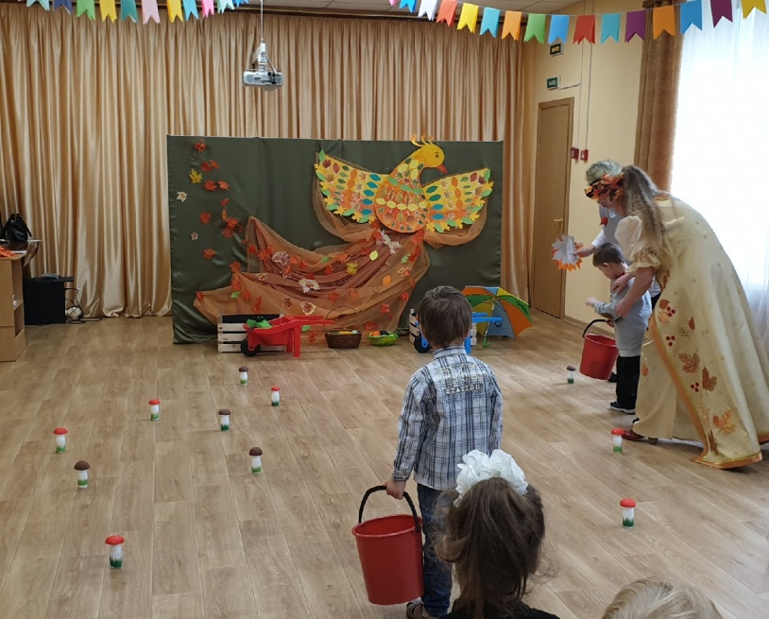
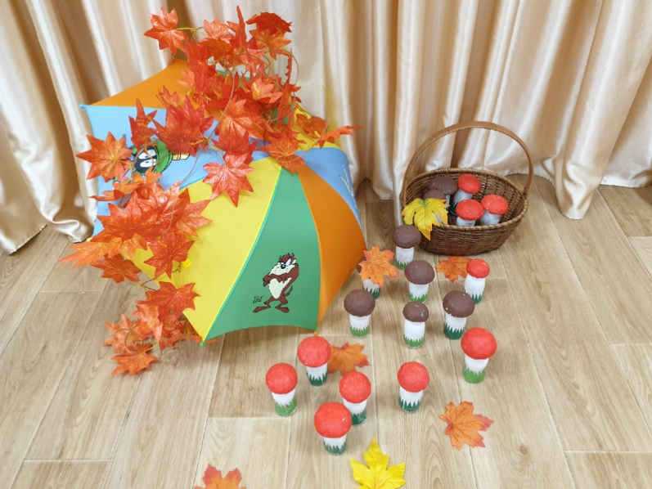
Дидактическое пособие «Грибочки»
Цель: Развитие сенсорных способностей детей.
Задачи:
Формировать у детей представления о количестве предметов «один - много», «большой – маленький»;
Учить различать по цвету: красный, коричневый;
Учить группировать однородные предметы по одному (общему) признаку;
Развивать мелкую моторику рук, логическое мышление, внимание, память, речь.

Slide 16
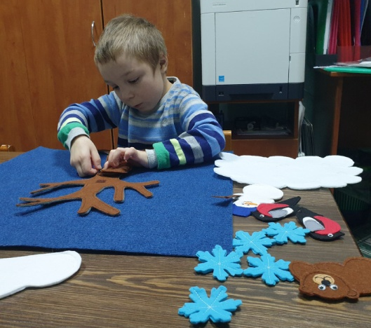
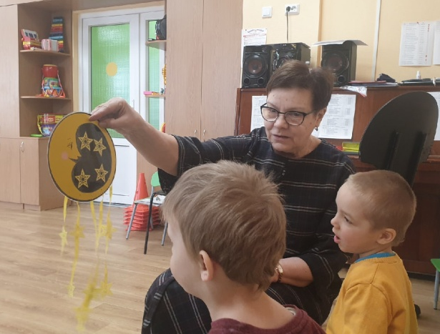
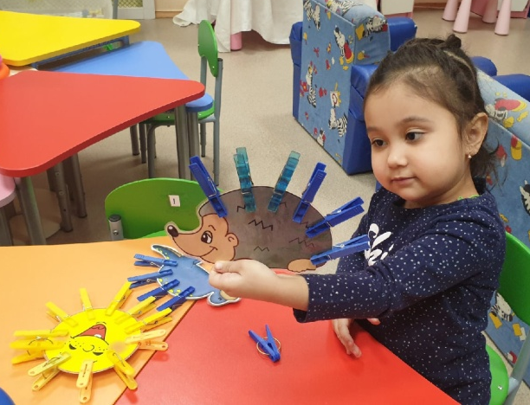
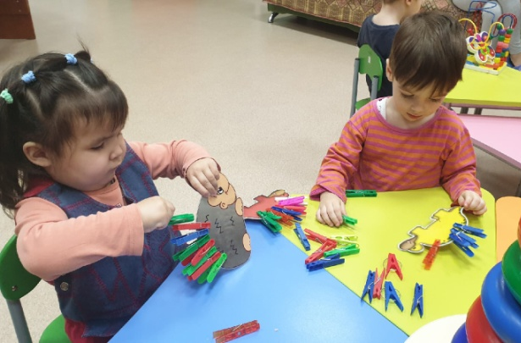
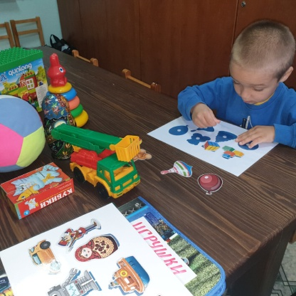
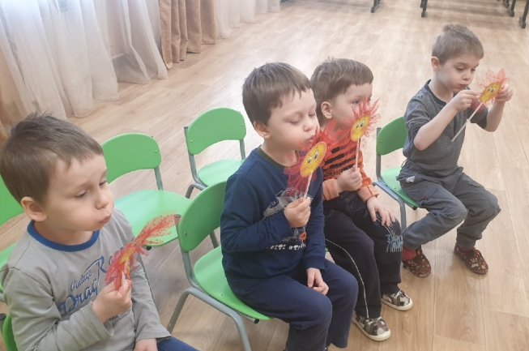
Использование дидактических материалов помогает развивать познавательные, коммуникативные и творческие способности дошкольников всех возрастных групп. При применении пособий следует помнить о широком спектре выбора их подачи. Изготовление дидактических материалов своими руками позволяет реализовать различные педагогические идеи в образовательном процессе.
Главное — правильно разработать пособия, продумать и оформить их.
В этом помогут разнообразные методические рекомендации и собственная фантазия автора.

Slide 17
Спасибо за внимание!

